Slide 1
밴드 서비스 등록 및 토큰 발급
순천향대학교
컴퓨터시스템연구실
김어진
23.03.16

Slide 2
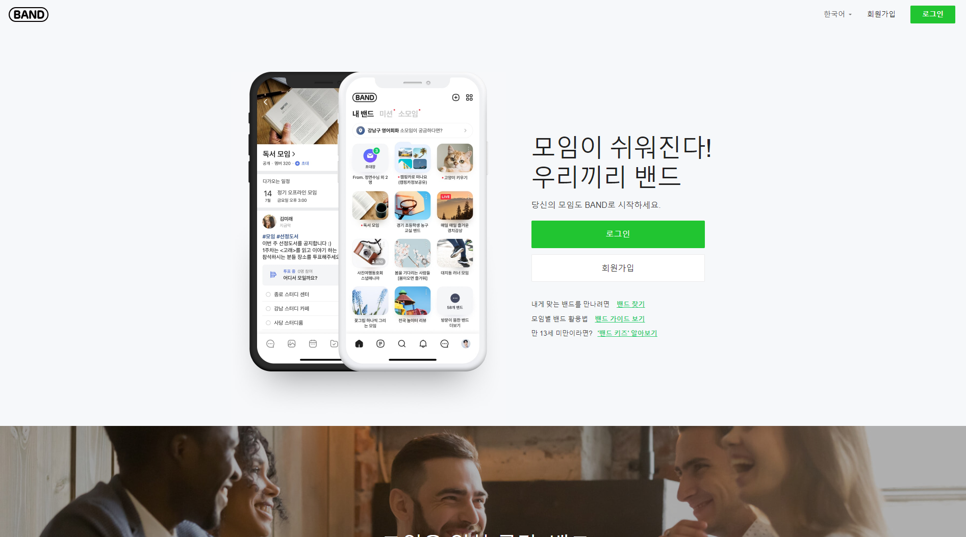
1. 밴드 로그인
링크 > https://band.us/home
↓ 여기 클릭!

Slide 3
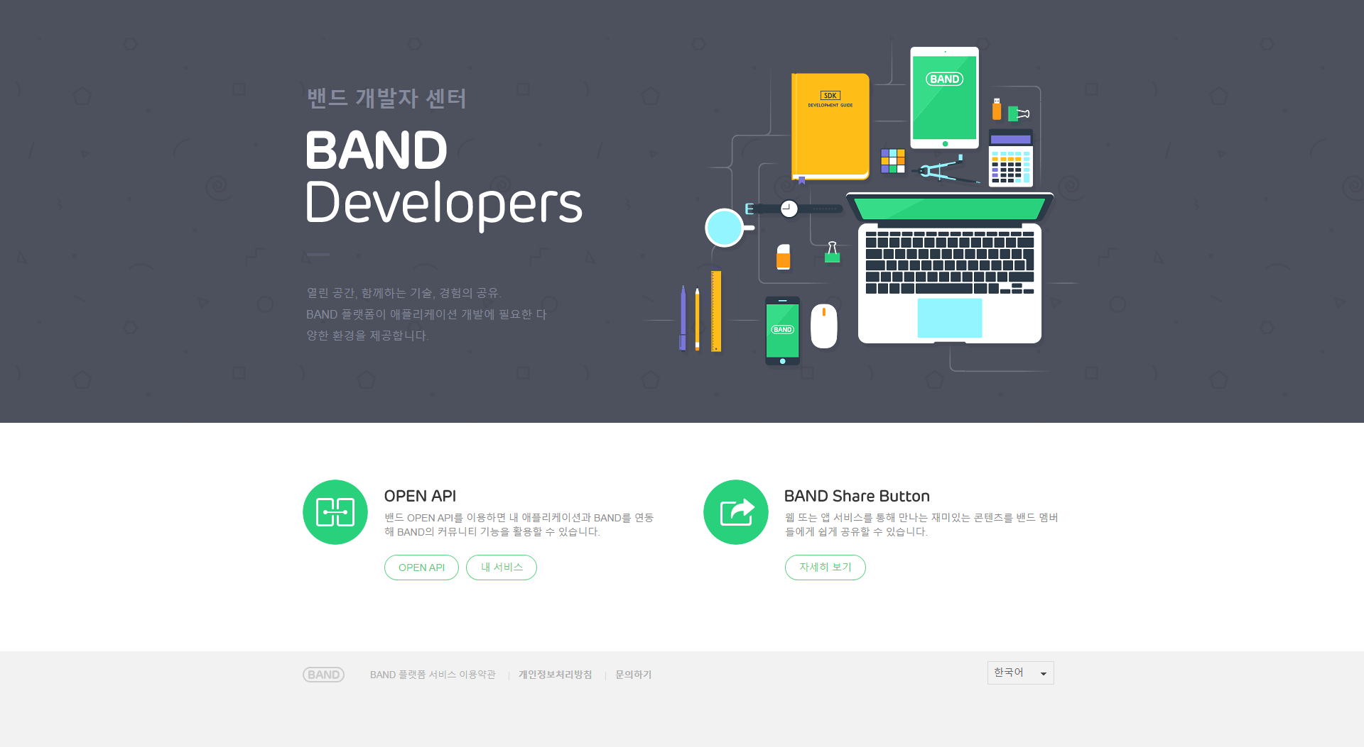
2. 밴드 개발자 센터 접속
링크로 접속 > https://developers.band.us/

Slide 4
2. 밴드 개발자 센터 접속
↓ 여기 클릭!

Slide 5
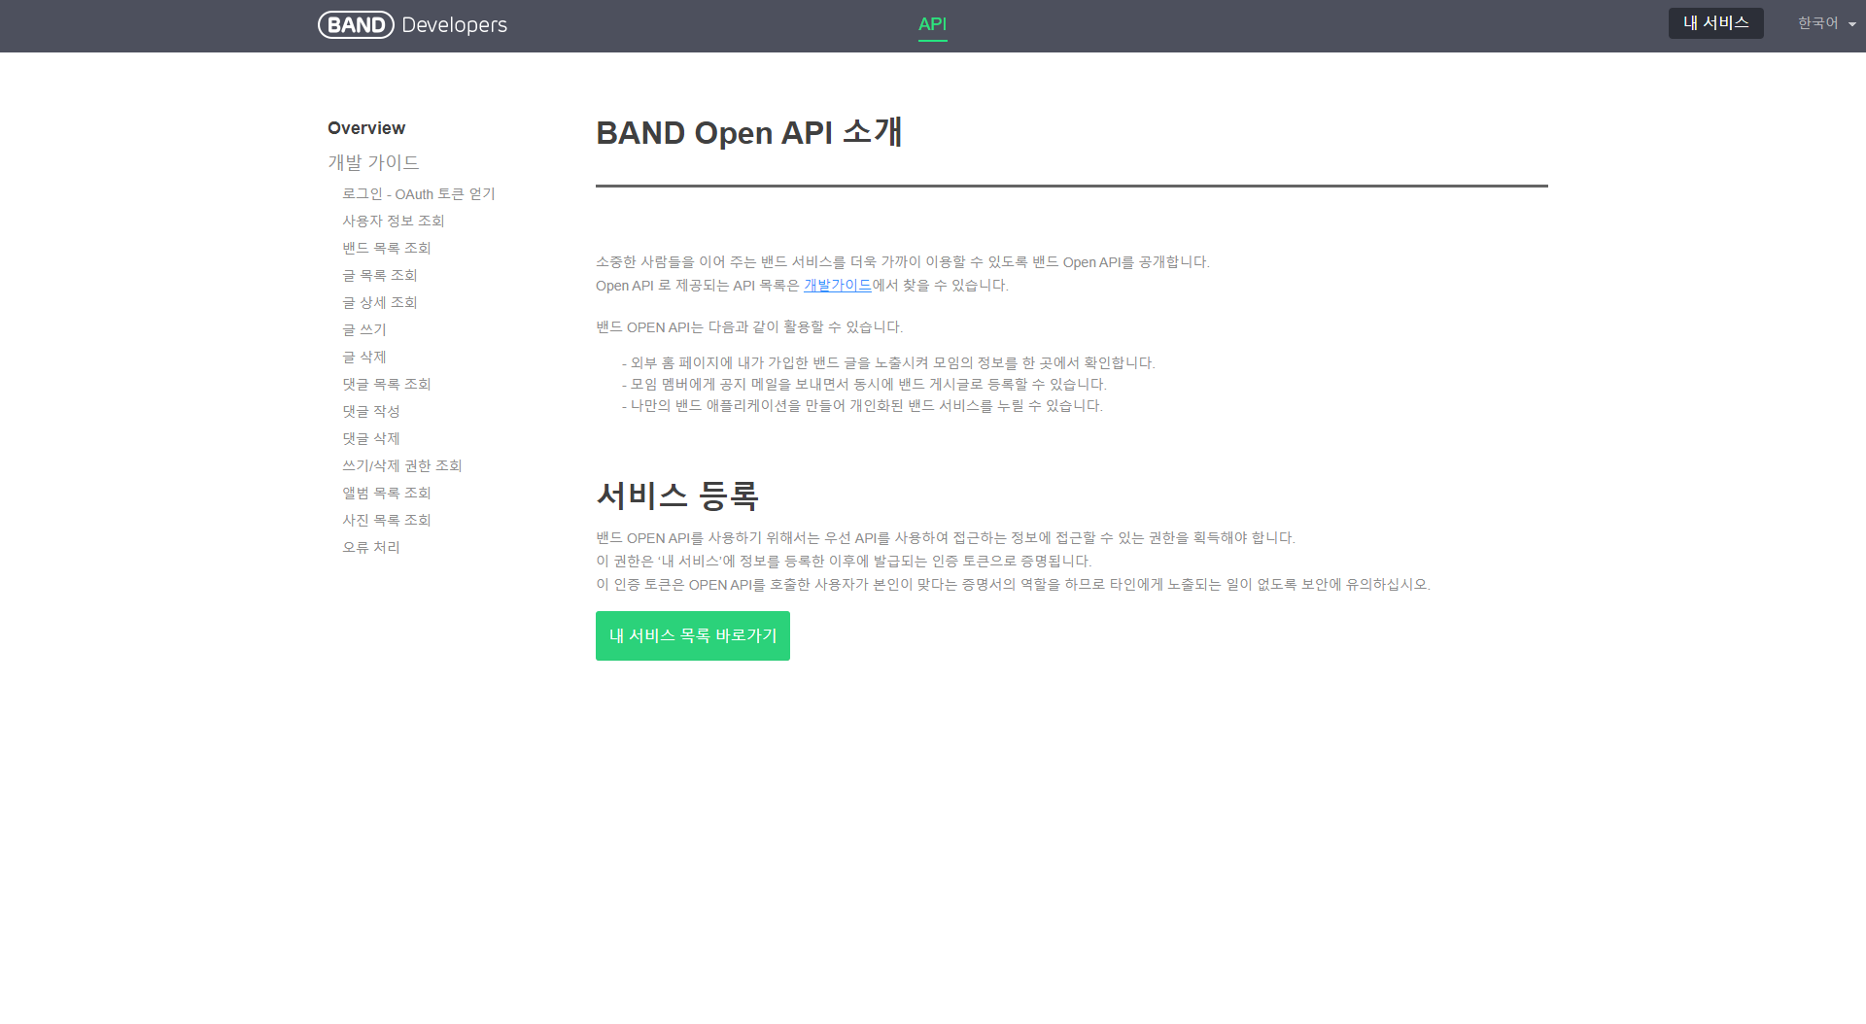
3. 서비스 등록
↓ 여기 클릭!

Slide 6
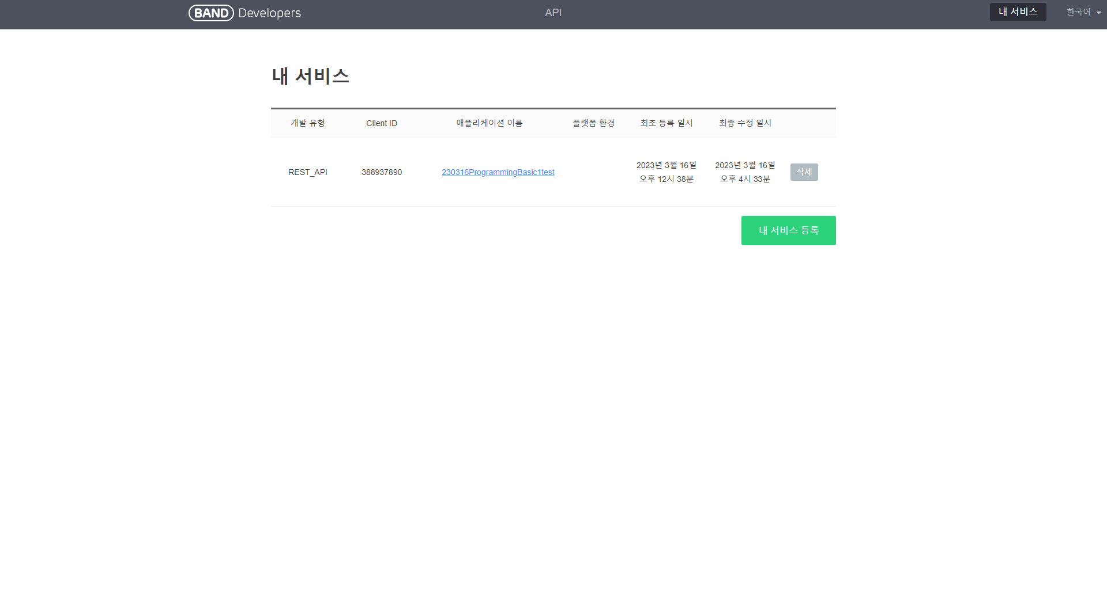
3-1.
여기 클릭! ↓

Slide 7
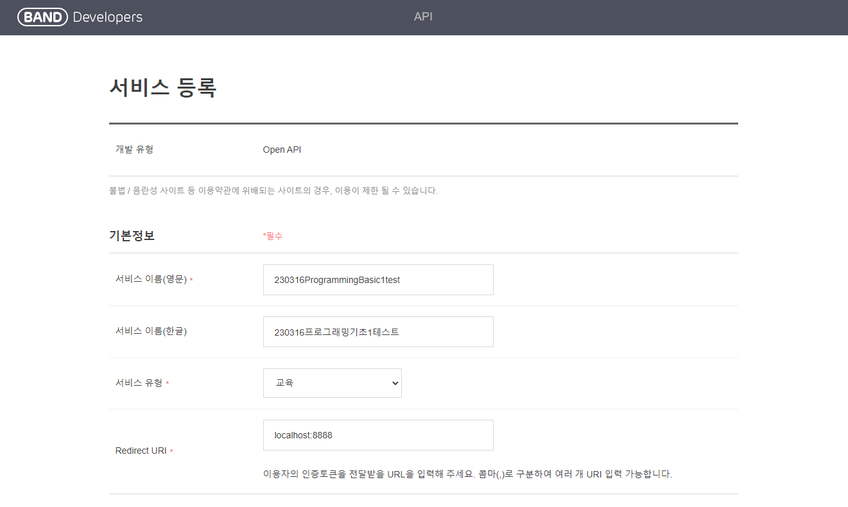
3-2.
아무거나 넣어도(영문or숫자) OK
아무거나 넣어도(한글or숫자) OK
< 카테고리 안에서 택1
localhost:8888 <입력

Slide 8
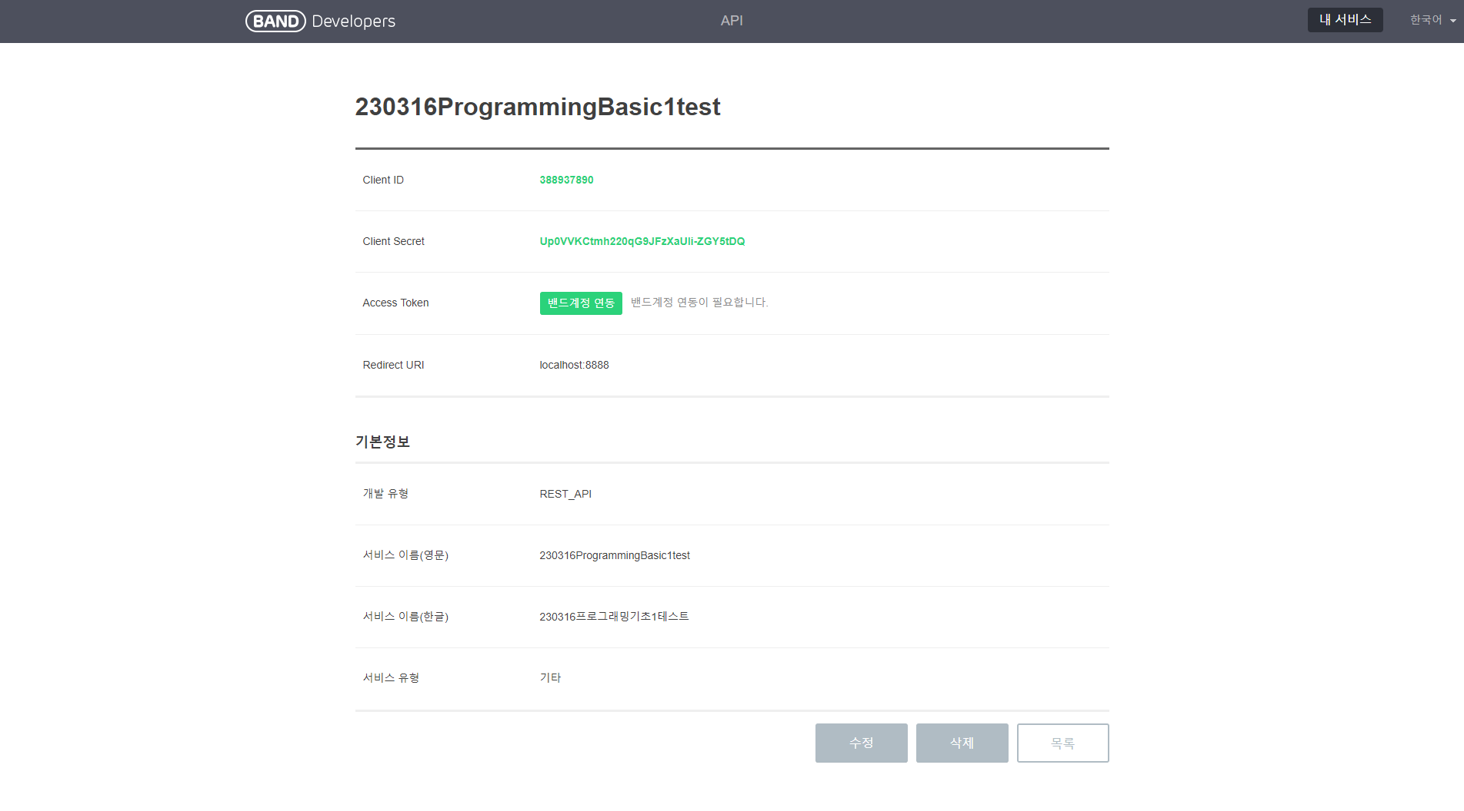
4. Access Token 발급
여기 클릭! ↓

Slide 9
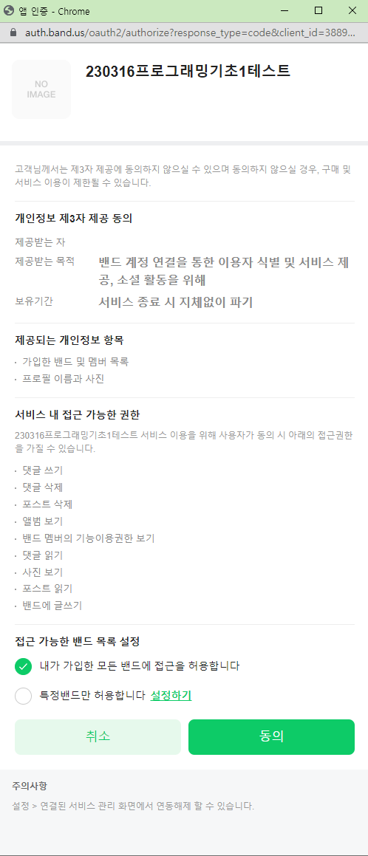
4-1.
모든 밴드 접근 허용 체크
> 동의 클릭

Slide 10
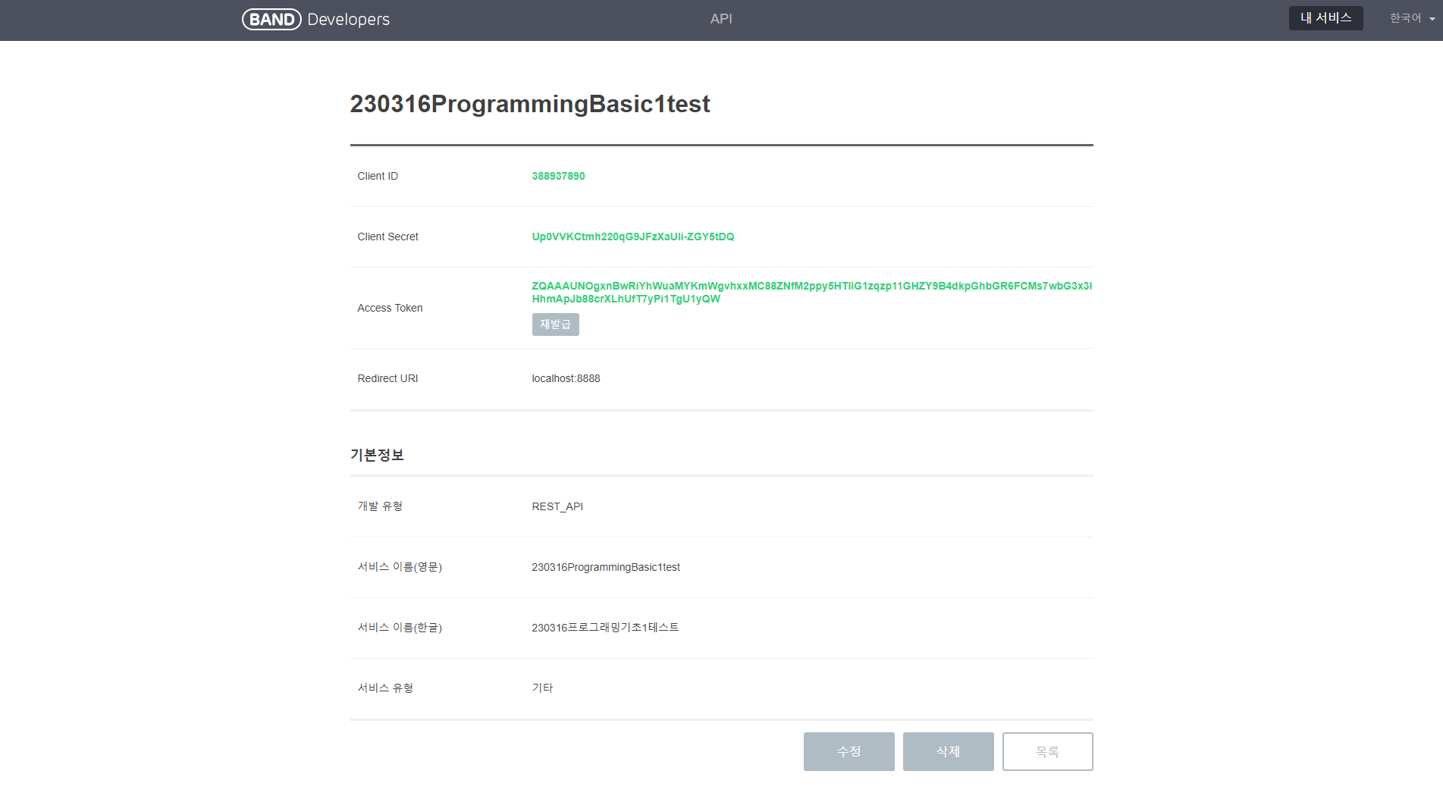
완성

